Slide 1
Серия игр «Веселая улитка» направленная на автоматизацию звуков
Подготовила учитель-логопед
высшей квалификационной категории
МДОУ №125 г. Саранска
Явкина Л.Д.

Slide 2
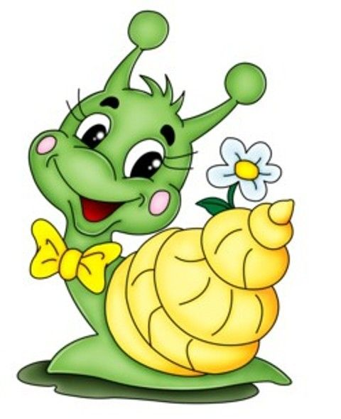
Из серии игр «Веселая улитка»
Звук «Л»

Slide 3
Вам понадобится: Ноутбук, компьютер. Для перехода на следующий слайд (или возврат на предыдущий) необходимо нажимать на стрелочку в нижней части экрана.
Перед ребёнком (взрослым) слайд с улиткой.
Для запуска игры кликнете на надпись «Начать». Появится первая картинка.
Ребенок называет картинку со звуком «Л».
Чтобы появилась очередная картинка, нажмите на надпись «Следующая». Проявится новая картинка, а предыдущая перелетит «в улитку».
Перед началом работы рекомендуется ознакомиться с картинками и словами, чтобы не возникло разночтений или затруднений у ребенка при назывании некоторых слов.
В данной игре представлены следующие картинки (по очереди их появления): лук, лопата, лодка, ласточка, лампа, колобок, клоун, волк, белка, балалайка, слон, свекла, облако, пчела, малыш, лыжи, лошадь.

Slide 4
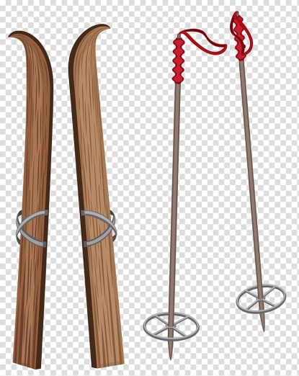
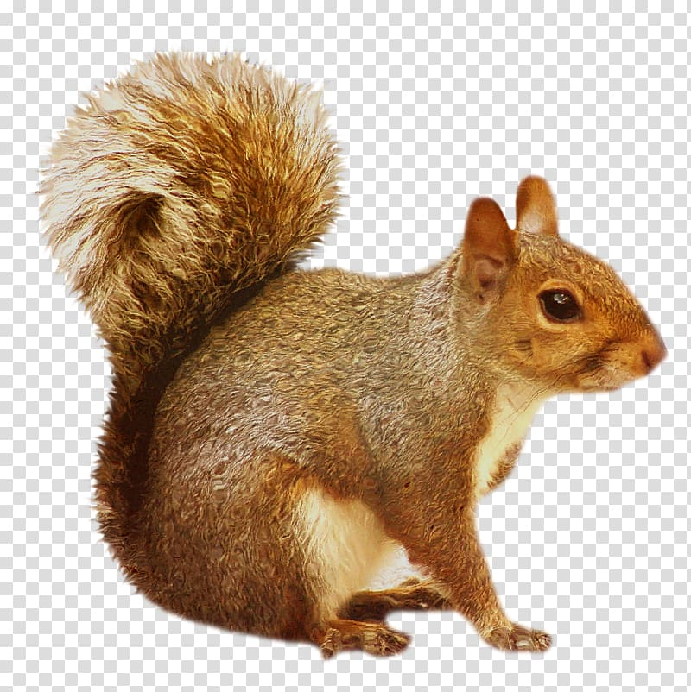
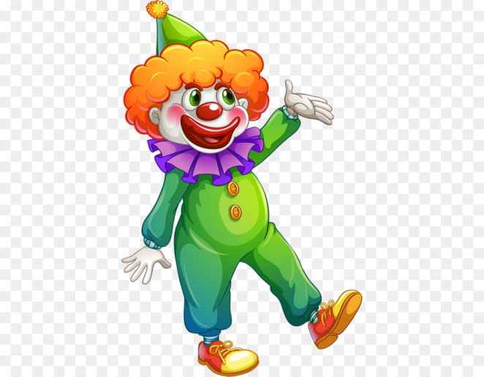
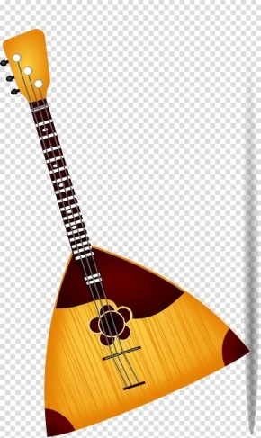
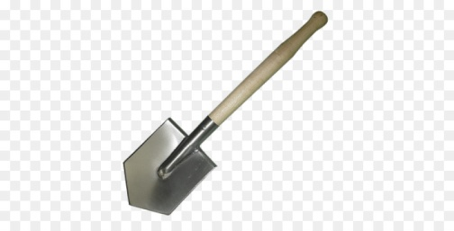
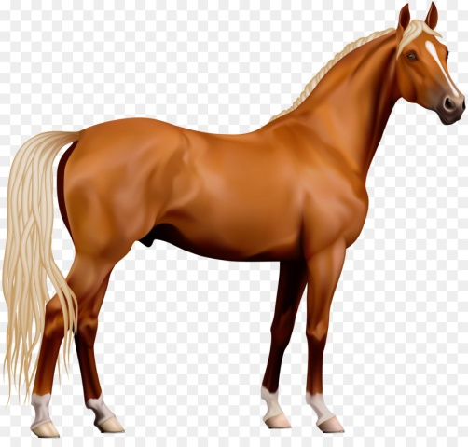
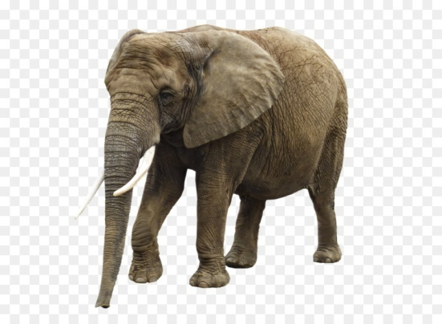
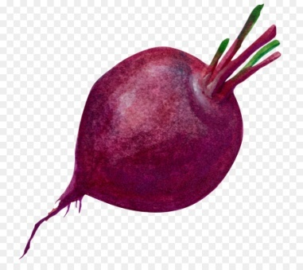
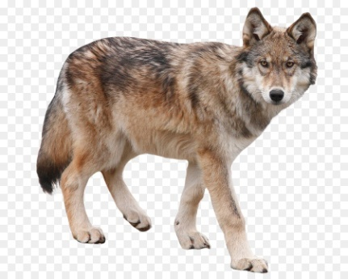
Л
НАЧАТЬ
СЛЕДУЮЩАЯ

Slide 5
Из серии игр «Веселая улитка»
Звук «Ш»

Slide 6
Вам понадобится: Ноутбук, компьютер. Для перехода на следующий слайд (или возврат на предыдущий) необходимо нажимать на стрелочку в нижней части экрана.
Перед ребёнком (взрослым) слайд с улиткой.
Для запуска игры кликнете на надпись «Начать». Появится первая картинка.
Ребенок называет картинку со звуком «Ш».
Чтобы появилась очередная картинка, нажмите на надпись «Следующая». Проявится новая картинка, а предыдущая перелетит «в улитку».
Перед началом работы рекомендуется ознакомиться с картинками и словами, чтобы не возникло разночтений или затруднений у ребенка при назывании некоторых слов.
В данной игре представлены следующие картинки (по очереди их появления): шапка, пушка, подушка, машина, лягушка, ландыш, кувшин, карандаш, груша, вешалка, шуба, шорты, шляпа, шоколад, шишка, шарик, чашка.

Slide 7
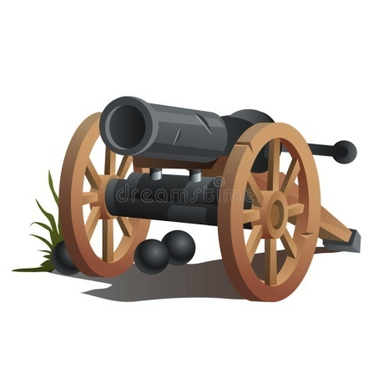
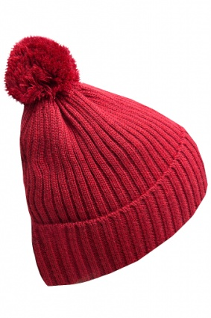
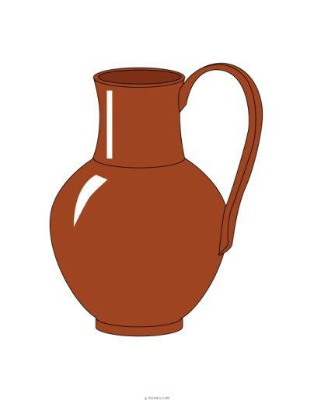
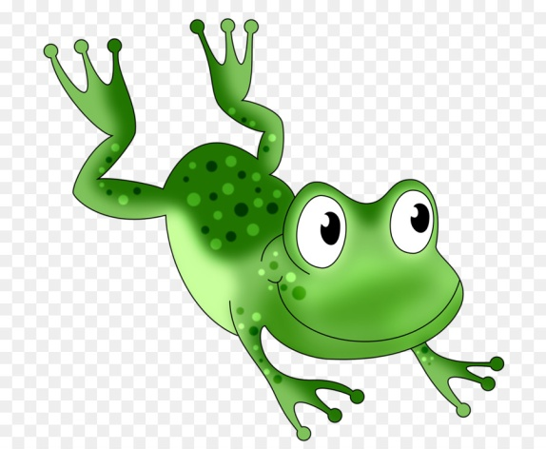
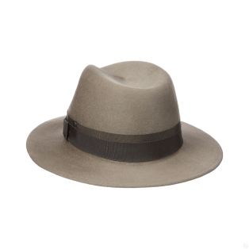
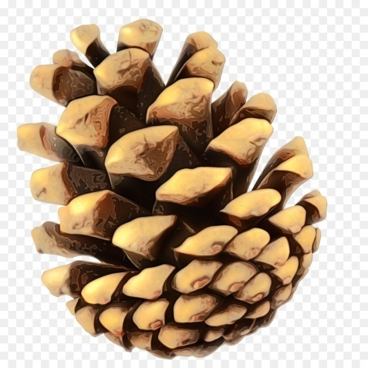
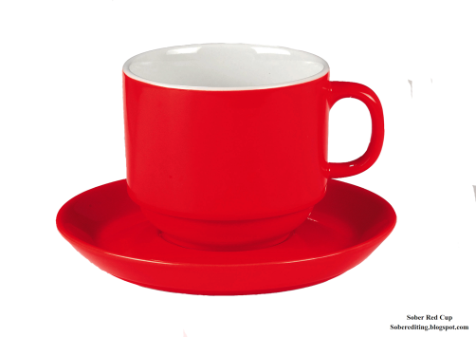
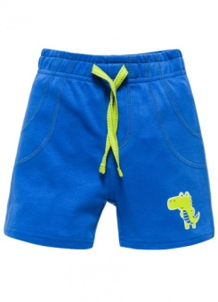
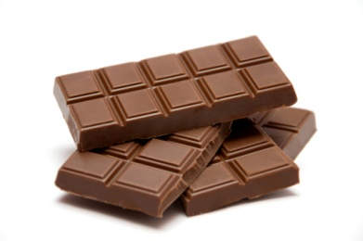
Ш
НАЧАТЬ
СЛЕДУЮЩАЯ

Slide 8
Из серии игр «Веселая улитка»
Звук «Р»

Slide 9
Вам понадобится: Ноутбук, компьютер. Для перехода на следующий слайд (или возврат на предыдущий) необходимо нажимать на стрелочку в нижней части экрана.
Перед ребёнком (взрослым) слайд с улиткой.
Для запуска игры кликнете на надпись «Начать». Появится первая картинка.
Ребенок называет картинку со звуком «Р».
Чтобы появилась очередная картинка, нажмите на надпись «Следующая». Проявится новая картинка, а предыдущая перелетит «в улитку».
Перед началом работы рекомендуется ознакомиться с картинками и словами, чтобы не возникло разночтений или затруднений у ребенка при назывании некоторых слов.
В данной игре представлены следующие картинки (по очереди их появления): самовар, дракон, сорока, рак, забор, торт, ракета, граната, рыбка, помидор, веер, кровать, расчёска, розы, арбуз, топор, штурвал

Slide 10
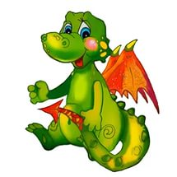
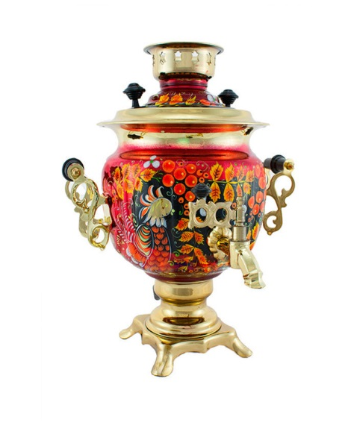
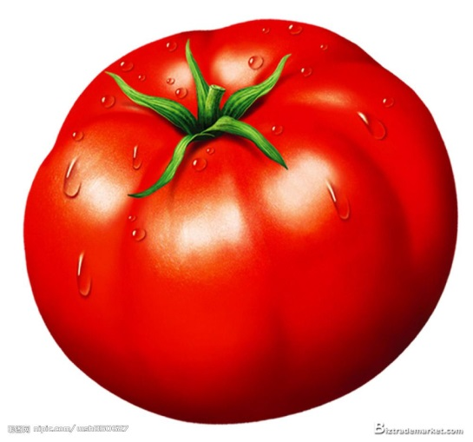
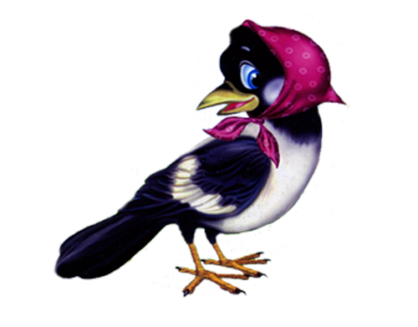
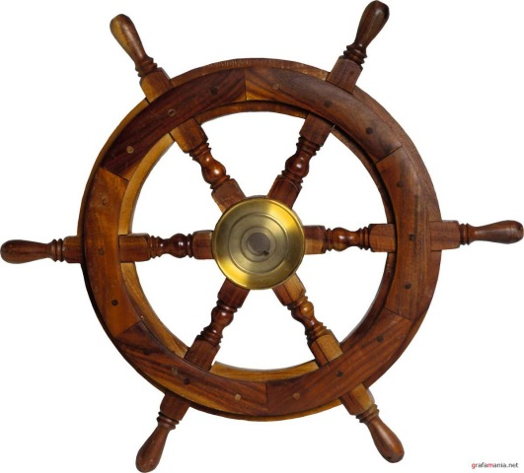
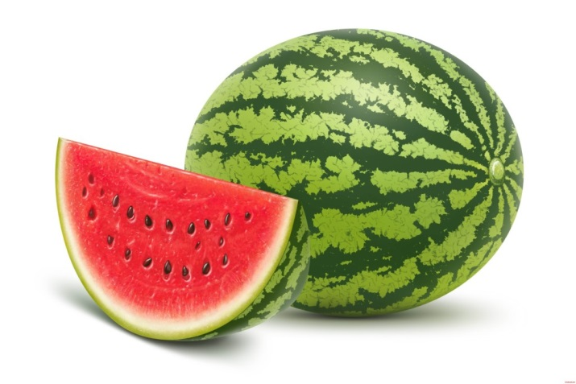
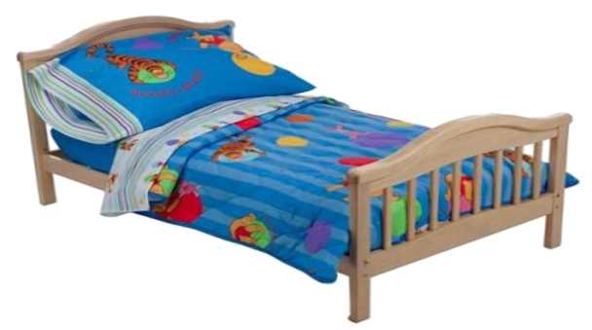
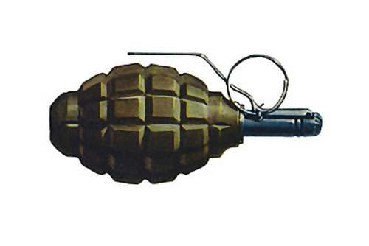
Р
НАЧАТЬ
СЛЕДУЮЩАЯ

